Slide 1
Музей «Временной туннель»
Городская студия дизайна для детей
ПЛАТФОРМА
Автор проекта – Волкова Арина, 14 лет
Руководитель – Журкина Марина Юрьевна
Номинация «Мой Новороссийск – 2030»
г. Новороссийск, 2023 г.

Slide 2
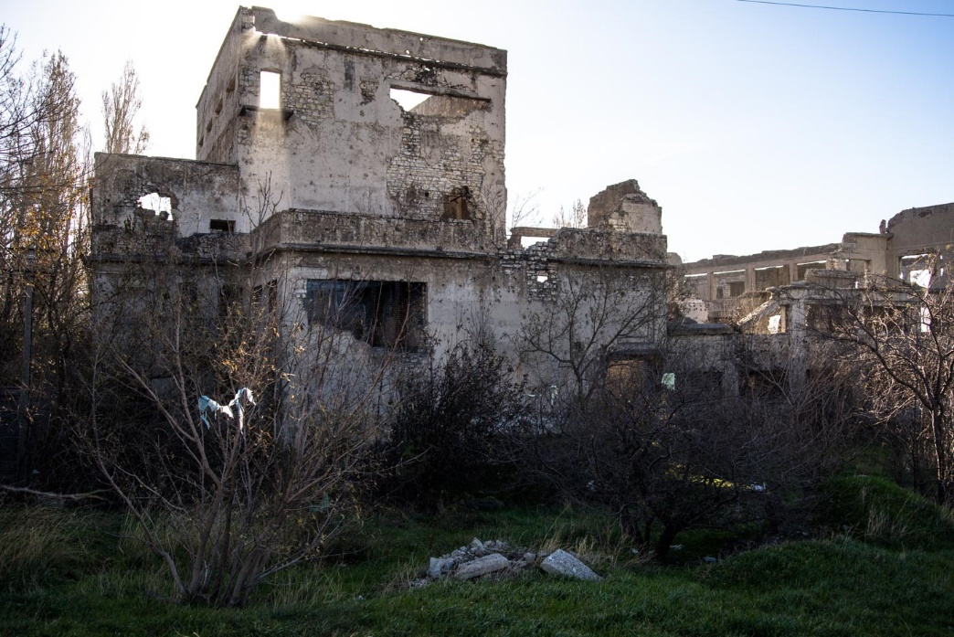
ПРОБЛЕМА
Памятник
времен войны нуждается
в срочной реконструкции

Slide 3
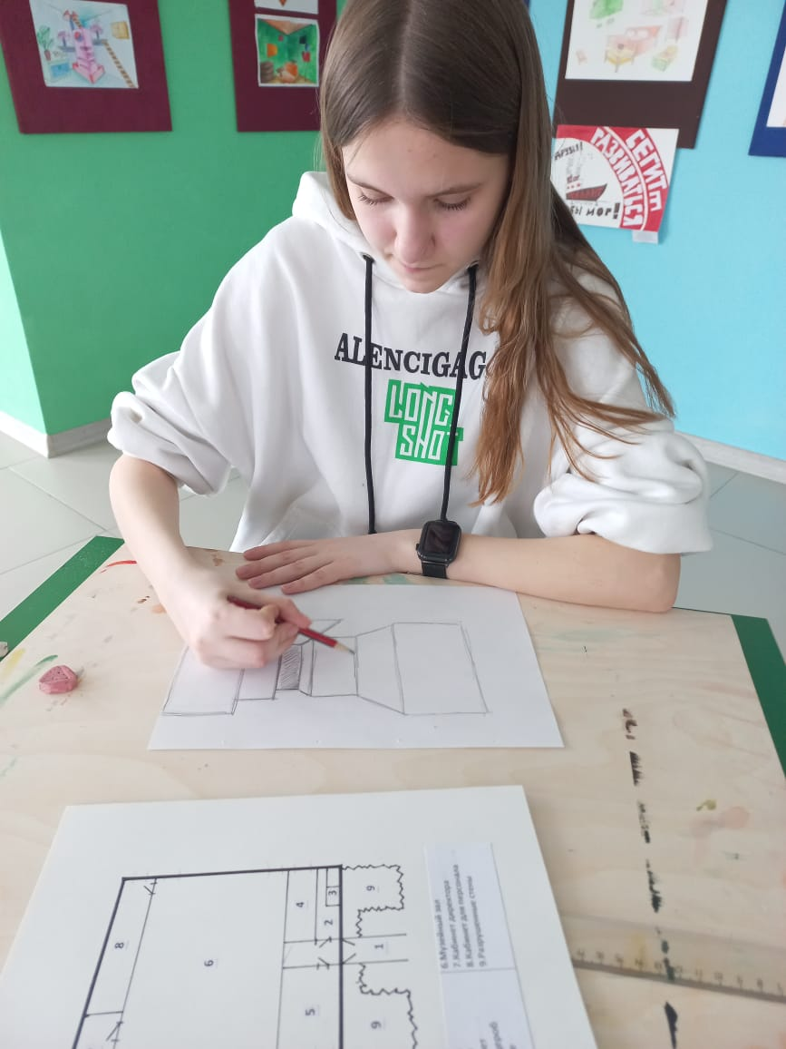
ИДЕЯ
- превратить разрушенный Дворец цементников
в современный музей, посвященный
Великой Отечественной войне,
афганским и чеченским войнам,
специальной военной операции
на Украине
- объединить прошлую
и современную военную историю города

Slide 4
ПЛАН МУЗЕЯ

Slide 5
ЭСКИЗ ФАСАДА ПЕРЕД ВХОДОМ
Фрагменты
старых стен
надо сохранить
и укрепить довоенный фундамент

Slide 6
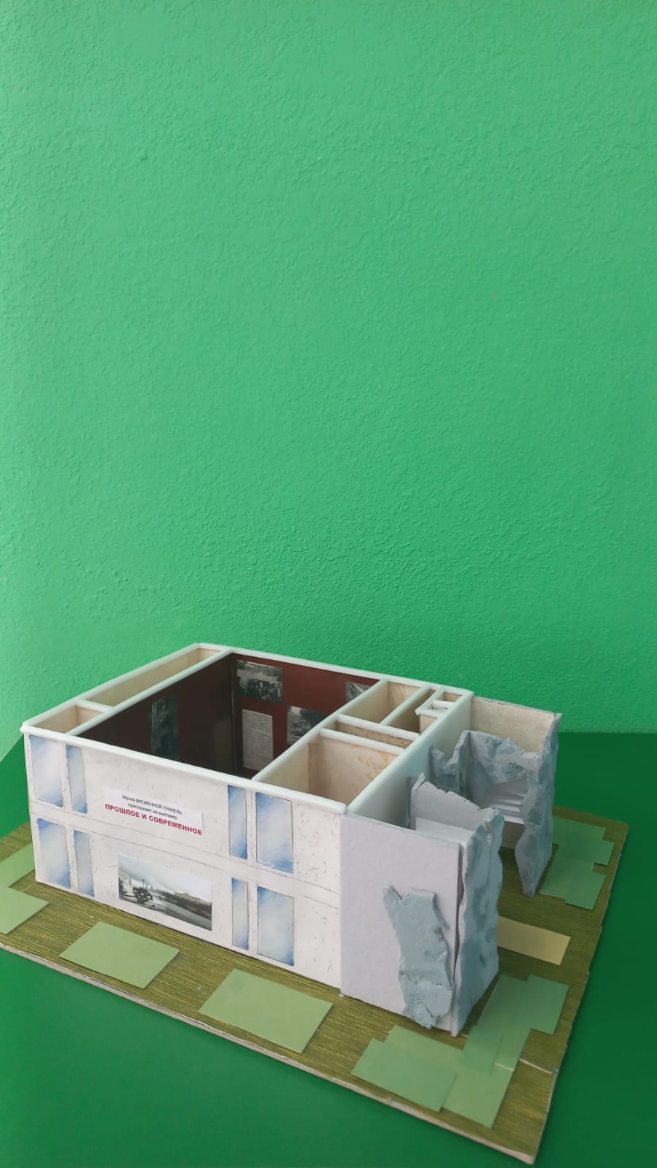
МАКЕТ МУЗЕЯ
Первоначальная
довоенная
планировка помещений сохраняется

Slide 7
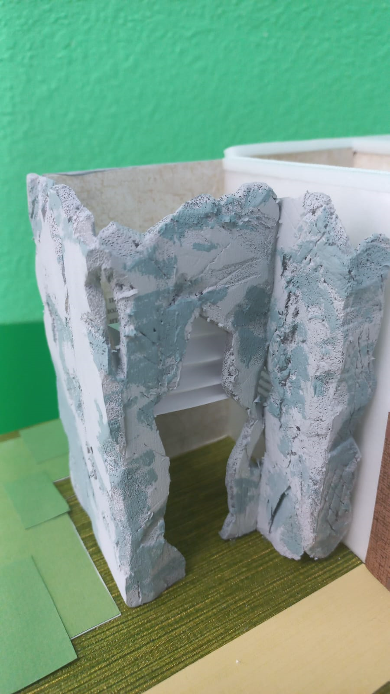
Светло-коричневая плитка перед входом
Элементы разрушенных стен включены в облицовку фасада

Slide 8
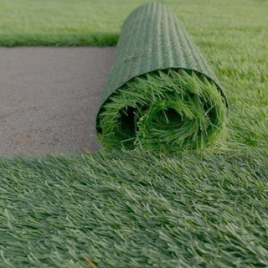
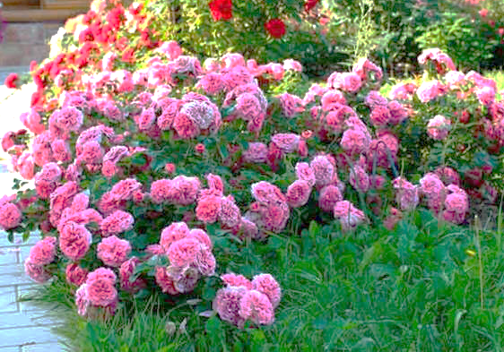
НА ТЕРРИТОРИИ
-Используется травяное рулонное покрытие
По периметру здания
разбиты клумбы
с розами

Slide 9
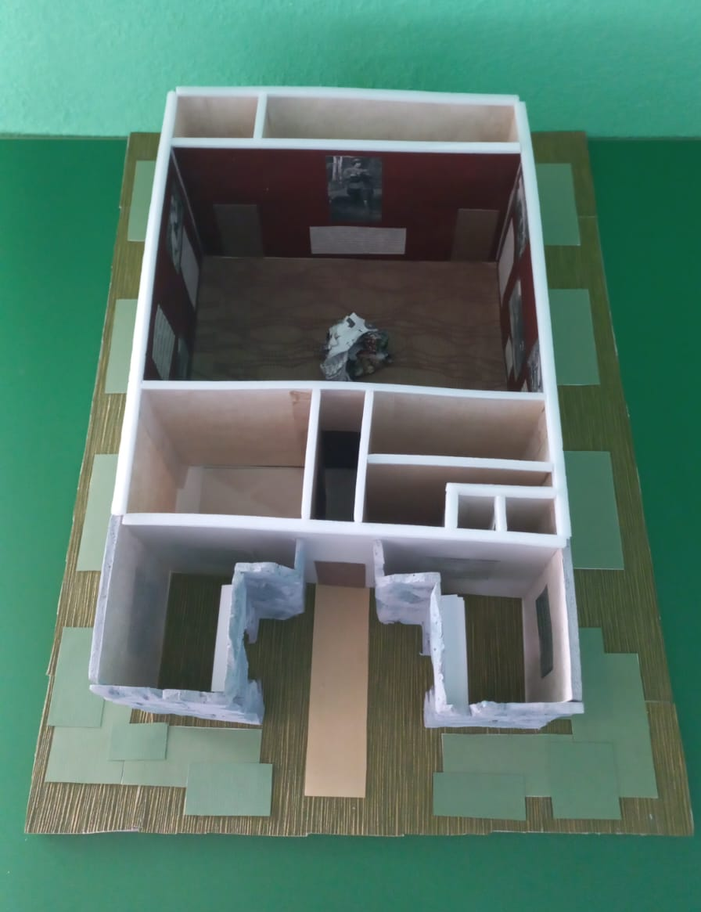
ПЛАНИРОВКА
1. Холл
2. Кафе
3. Санузел
4. Гардероб
5. Музей
6. Кабинет директора
7. Офис для персонала

Slide 10
ИНТЕРЬЕРЫ
Помещение выставки
в бордовых
или коричневых тонах
Стены
остальных помещений в светлых
бежевых тонах

Slide 11
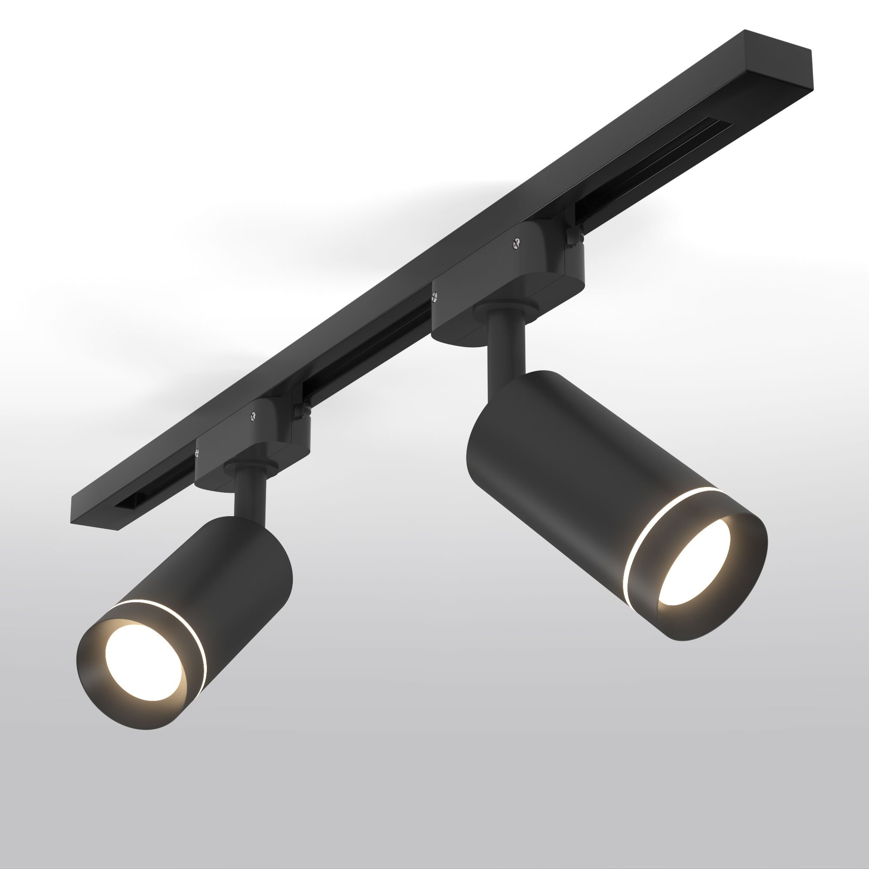
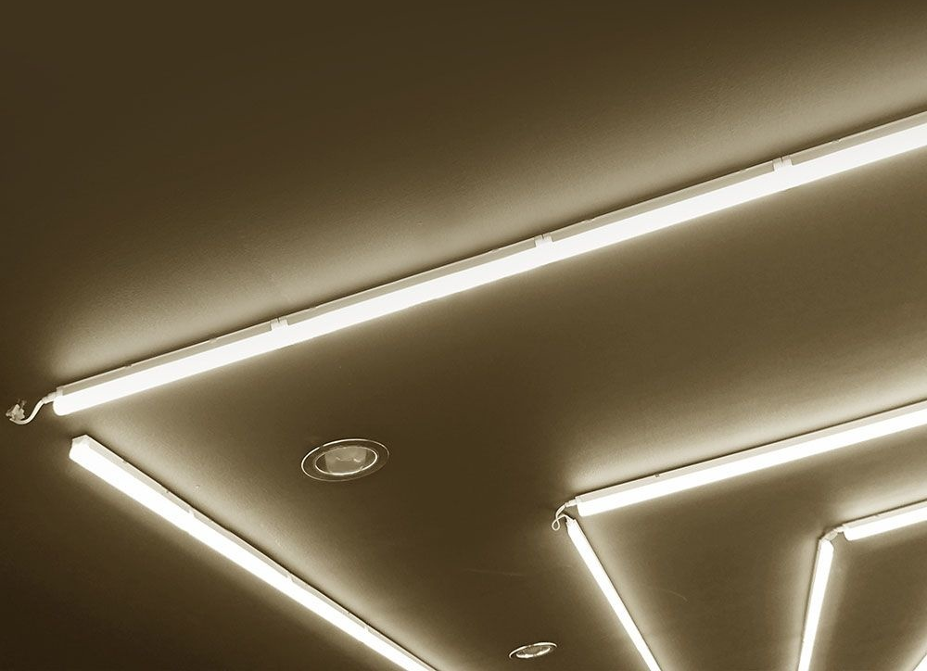
ОСВЕЩЕНИЕ
Стенды и экспонаты подсвечиваются трековыми, светодиодными
и модульными светильниками

Slide 12
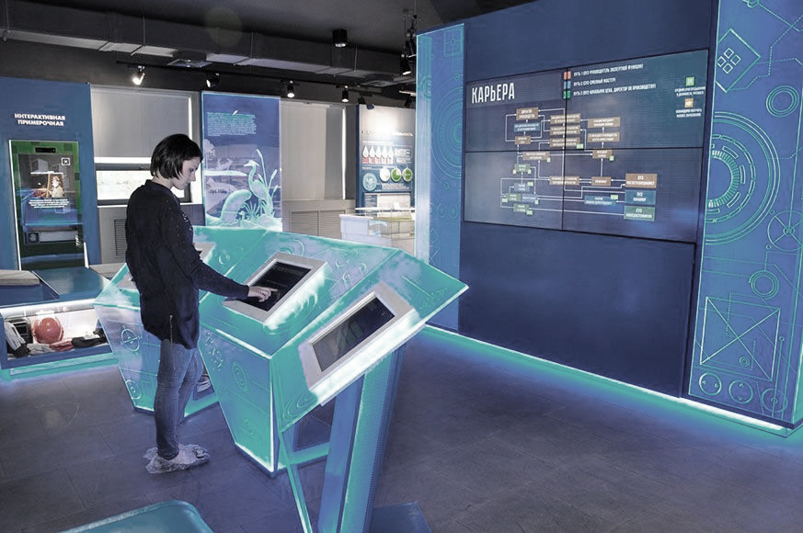
ЭКСПОНАТЫ
Исторические документы и артефакты
Для демонстрации используются интерактивные панели

Slide 13
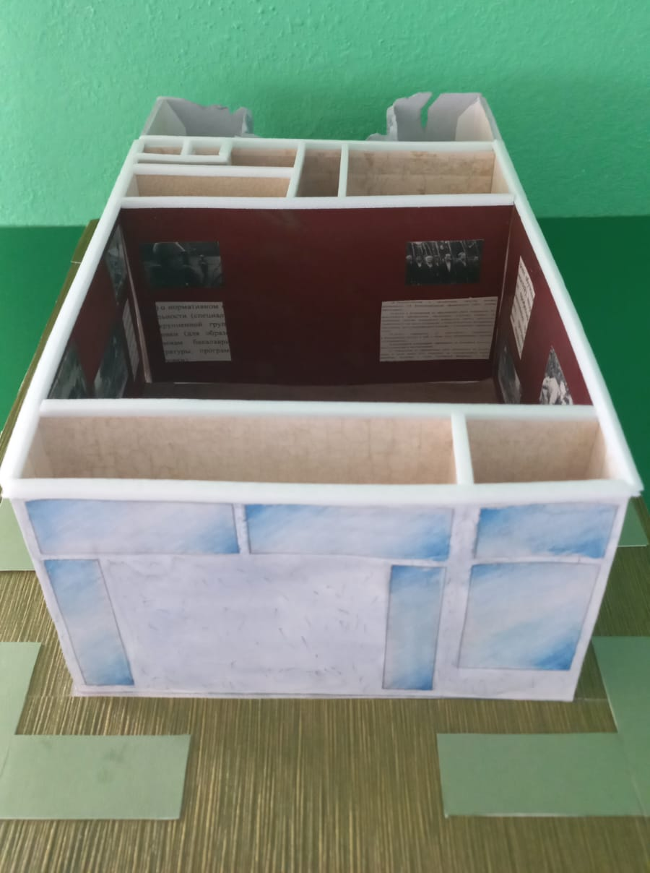
РЕАЛИЗАЦИЯ ПРОЕКТА ПОЗВОЛИТ:
- реконструировать разрушающийся памятник
- создать современную музейную площадку
- разработать новую точку посещения для туристов и гостей города

Slide 14
МОИ КОНТАКТЫ
MAIL – avolkova120209@mail.ru
Городская студия дизайна для детей, ул. Советов, 42, оф.313
artlavina@mail.ru 8 900 26 98 325

